Slide 2
РОЛИ И ПОЗИЦИИ В ПРОЕКТЕ
Федеральный оператор Проекта – Фонд Гуманитарных Проектов
Министерство образования Красноярского края
Региональный оператор Проекта
КГАПОУ «Красноярский колледж сферы услуг и предпринимательства»,
КГБОУ ДО «Красноярский краевой Дворец пионеров»
Муниципальные координаторы 61 чел.
Педагоги-навигаторы 284 чел.
Обучающиеся 11142 чел. (включая не менее 3-4 % детей с ограниченными возможностями здоровья и инвалидностью)
Родители
Площадки-организации 56 площадок-организаций

Slide 3
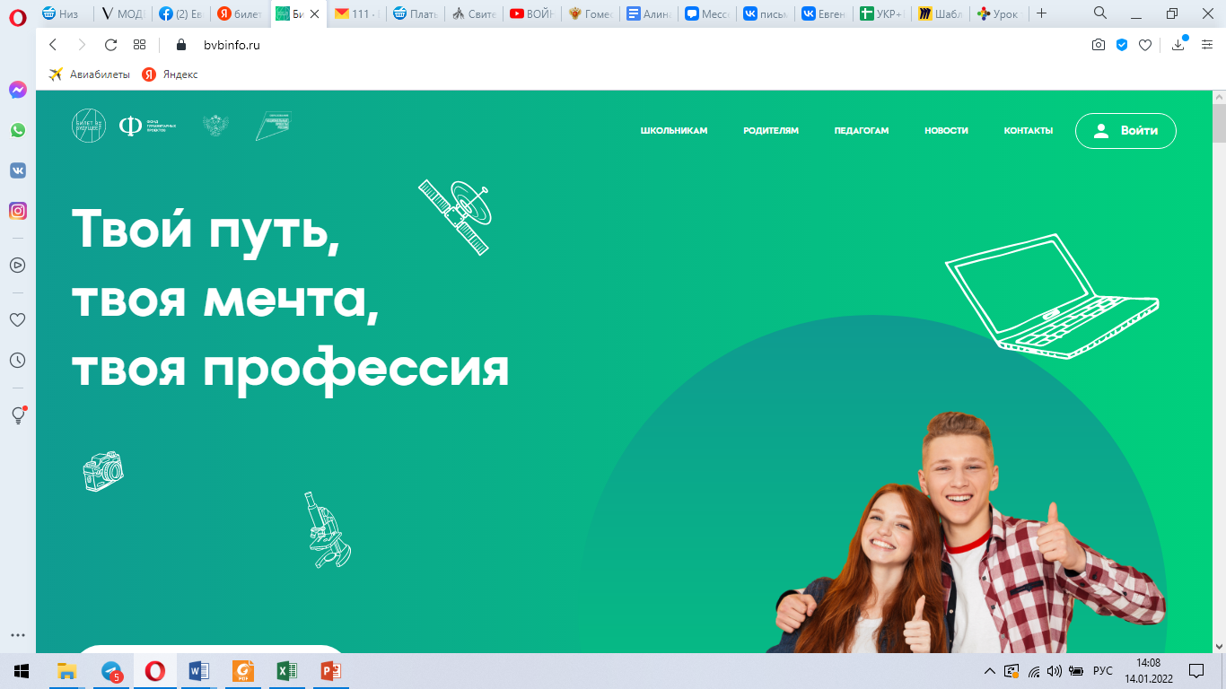
МНОГОФУНКЦИОНАЛЬНАЯ ИНФОРМАЦИОННО-СЕРВИСНАЯ ОНЛАЙН-ПЛАТФОРМА – ЦИФРОВОЕ ЯДРО ПРОЕКТА
Ссылка на цифровую платформу Проекта https://bvbinfo.ru/

Slide 4
Общедоступный сегмент: не требует регистрации пользователей и доступа к персональным данным. Участвовать могут все желающие (обучающиеся всех классов, родители, специалисты).
Школьный сегмент: включает личные кабинеты школ и персональные страницы обучающихся. Участвовать могут только зарегистрированные школы и обучающиеся 6-11 классов этих школ.
СЕГМЕНТЫ ПЛАТФОРМЫ ПРОЕКТА

Slide 5
Подготовительный этап реализации Проекта:
регистрация НОВЫХ педагогов-навигаторов на платформе Проекта https://bvbinfo.ru/ – до 16.05.2022 г.
регистрация НОВЫХ обучающихся 6-11-х классов на платформе Проекта https://bvbinfo.ru/ – с 05.09.2022 г. до 21.10.2022 г.
обучение НОВЫХ педагогов-навигаторов и педагогов-навигаторов 2021 года – с 05.09.2022 г. до 06.11.2022 г.
Основной этап реализации Проекта:
I этап Всероссийский профориентационный урок – с 03.10.2022 г. до 15.10.2022 г.
II этап Профориентационная (навигационная) онлайн-диагностика № 1 – с 07.10.2022 г. до 10.12.2022г.
III, IV этапы Мероприятия по профессиональному выбору – с 15.10.2022 г. до 30.11.2022 г.
V этап Профориентационная (углубленная и сравнительная) онлайн-диагностика № 2 – до 15.11.2022 г.
Заключительный этап реализации Проекта:
VI этап Итоговый рефлексивный профориентационный урок – до 30.11.2022 г.
ЭТАПЫ РЕАЛИЗАЦИИ ПРОЕКТА В 2022 ГОДУ

Slide 6
ПОДГОТОВИТЕЛЬНЫЙ ЭТАП РЕАЛИЗАЦИИ ПРОЕКТА
Регистрация НОВЫХ обучающихся 6-11-х классов на платформе Проекта https://bvbinfo.ru/ – с 05.09.2022 г. до 21.10.2022 г.
ДЕТИ С ОВЗ НЕ МЕНЕЕ 3-4 %
!!! Каждому педагогу-навигатору необходимо отметить детей с ОВЗ и указать соответствующую нозологию. В 2022 году диагностические тесты адаптированы для 7 нозологий: общие заболевания, задержка психического развития, слабовидящие, слабослышащие, маломобильные, учащиеся с тяжелыми нарушениями речи и расстройствами аутистического спектра.

Slide 7
АЛГОРИТМ И ТЕКУЩИЕ ЗАДАЧИ ЭТАПА
Заполнение родителями письменных согласий на обработку персональных данных детей до 30 сентября 2022 года,
Размещение педагогами-навигаторами сканированных копий вышеуказанных согласий на платформе Проекта https://bvbinfo.ru/catalog до 21 октября 2022 года,
Доставка оригиналов вышеуказанных согласий до 14 ноября 2022 года в КГБОУ ДО «Красноярский краевой Дворец пионеров» по адресу: 660049, г. Красноярск, ул. Конституции СССР, 1, каб.2-08а.

Slide 8
I ЭТАП ПРОФОРИЕНТАЦИОННЫЕ УРОКИ
Всероссийский профориентационный урок с 03.10.2022 г. до 15.10.2022 г.
Тематика каждого урока направлена на формирование профориентационных компетенций обучающихся и определена с учетом долгосрочного прогноза научно-технологического развития России до 2030 года.
Продолжительность каждого урока не менее 45 минут.
!!! Каждому педагогу-навигатору необходимо внести расписание Уроков в своем личном кабинете на платформе Проекта !!!!не ранее 3 октября. Далее НЕОБХОДИМО добавить детей, которые принимают участие в Уроке.
!!! Каждому обучающемуся после посещения Урока необходимо будет в своем личном кабинете заполнить анкету саморефлексии.

Slide 9
КОМПЛЕКС 3-Х ПРОФОРИЕНТАЦИОННЫХ УРОКОВ
вводный урок «Моя Россия – Мои горизонты» - РЕКОМЕНДОВАН к проведению на I этапе Проекта и ориентирован на группы обучающихся, кто впервые зарегистрировался в Проекте,
шесть тематических уроков, соответствующих конкретным возрастным категориям (6,7,8,9,10 и 11 классы) ОБЯЗАТЕЛЬНЫ к проведению,
итоговый рефлексивный урок – включает постановку целей по итогам участия во всех этапах Проекта (проводится ОБЯЗАТЕЛЬНО на VI этапе Проекта до 30.11.2022 г.).
!!! Все материалы для проведения Уроков доступны на платформе Проекта в личных кабинетах педагогов-навигаторов в разделе «Конструктор будущего». В данном конструкторе можно скачать как отдельные ролики, так и весь архив материалов в целом.

Slide 10
II ЭТАП ПРОФОРИЕНТАЦИОННАЯ ОНЛАЙН-ДИАГНОСТИКА № 1
Организация профориентационной (навигационной) «Понимаю себя» онлайн-диагностики № 1 для 6-11-х классов (для каждой возрастной группы – своя форма) на платформе https://bvbinfo.ru/ с 07.10.2022 г. до 10.12.2022 г.
! По итогам навигационной онлайн-диагностики «Понимаю себя» выдаются рекомендации по выбору направлений мероприятий профессионального выбора Проекта.
В 2022 году предлагается 2 теста: «Мои ориентиры» и «Мои таланты» (они появляются поэтапно и автоматически в личном кабинете ребенка).
! Задача педагога-навигатора:
добавить диагностику в расписание по внеурочной деятельности. Просмотреть, скачать результаты прохождения диагностик в своем личном кабинете.

Slide 11
III, IV ЭТАПЫ МЕРОПРИЯТИЯ ПО ПРОФЕССИОНАЛЬНОМУ ВЫБОРУ
Участие обучающихся 6-11 классов в мероприятиях по профессиональному выбору – с 15.10.2022 г. до 30.11.2022 г.

Slide 12
Организация профориентационной (углубленной/сравнительной) онлайн-диагностики № 2 для 6-11-х классов (для каждой возрастной группы – своя форма) на платформе https://bvbinfo.ru/ до 15.11.2022 г. для уточнения профессиональных склонностей и готовности к профессиональному самоопределению обучающихся с учетом посещения мероприятия по профессиональному выбору.
! По итогам углубленной/сравнительной онлайн-диагностики «Осознаю» происходит интеграция и сравнение данных 2-х этапов диагностик с выдачей персональных рекомендаций.
! Задача педагога-навигатора:
добавить диагностику в расписание по внеурочной деятельности.

Slide 13
Клуб Амбассадоров проекта!
Уважаемые педагоги-навигаторы! Если Вы с особым увлечением занимаетесь вопросами профориентации, хотите найти единомышленников и ещё больше общаться с экспертами проекта, получать дополнительный полезный контент и делиться своим опытом, то Вы можете вступить в группу БвБ | Клуб Амбассадоров: https://t.me/bvbambassadors!

Slide 14
Проект «Билет в будущее» планирует реализацию совместного спецпроекта с программой «Больше чем работа» («Больше чем путешествие»), в рамках которого у педагогов-навигаторов нашего Проекта есть возможность отправиться в соседний регион для обмена педагогическими практиками и опытом. Педагог-навигатор должен быть активным участником Проекта в 2022 году, возрастом до 35 лет. В этом случае ему оплачивают дорогу, проживание и питание по программе.
Просим информацию АКТИВИСТОВ педагогов-навигаторов Проекта в 2022 году направить до 14.10.2022 г. на alieksandra.izmailova.1992@mail.ru по форме: муниципальное образование, Ф.И.О. педагога-навигатора, место работы, должность, вклад в профориентационную деятельность, контактный телефон, адрес электронной почты.

Slide 15
Освещение Проекта в СМИ
Ежемесячно, до 15 числа, муниципальный координатор направляет на почту darya_zanko@mail.ru
В сентябре одна новость: как обучаются педагоги-навигаторы
В октябре, ноябре:
Как проходит диагностика (одна новость)
Как проходят профориентационные уроки (одна новость)
Как школьники участвуют в пробах (не менее двух новостей)
Интересные истории участников Проекта (дети, родители, педагоги-навигаторы) (минимум одна история, но желательно больше)
Текст в свободной форме, с указанием цифр, интересных фактов (при наличии), фото
Новость – это ответ на вопросы Что? Где? Когда? произошло + какая-то конкретика

Slide 16
Почта технической поддержки для педагогов-навигаторов teacher@bvbinfo.ru

